Slide 1
Tecnologias de la Informacion y de la Comunicacion
Introduccion al Software de los Sistemas de Computacion
Ing. María Aparicio

Slide 2
Introducción al software de los sistemas de computación
Introduccion
En computación, el software -en sentido estricto- es un conjunto de programas de cómputo, procedimientos, reglas, documentación y datos asociados que forman parte de las operaciones de un sistema de computación para realizar tareas específicas. .
el concepto de software va más allá de los programas de cómputo en sus distintos estados: código fuente, binario o ejecutable; también su documentación, datos a procesar e información de usuario forman parte del software: es decir, abarca todo lo intangible, todo lo “no físico” relacionado.
Un computador en sí, es sólo un conglomerado de componentes electrónicos; el software le da vida al computador, haciendo que sus componentes funcionen de forma ordenada.
Tecnologías de la información y de la comunicación

Slide 3
Introducción al software de los sistemas de computación
Clasificacion
Una primera clasificación nos permite distinguir dos grandes grupos:
Sistema Operativo
Estandart
De sistema
Software de Programación
De aplicación
A medida
Software de Diagnostico
y mantenimiento
Tecnologías de la información y de la comunicación

Slide 4
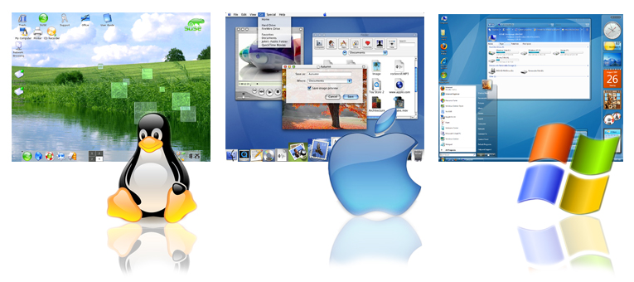
Introducción al software de los sistemas de computación
Sistemas Operativos
Un sistema operativo (SO) es el programa o conjunto de programas que efectúan la gestión de los procesos básicos de un sistema informático, y permite la normal ejecución del resto de las operaciones.
Los Sistemas Operativos más utilizados son Dos, Windows, Linux y Mac. Algunos SO ya vienen con un navegador integrado, como Windows que trae el navegador Internet Explorer.
Tecnologías de la información y de la comunicación

Slide 5
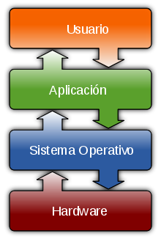
Introducción al software de los sistemas de computación
Sistemas Operativos
Uno de los propósitos del sistema operativo que gestiona el núcleo intermediario consiste en gestionar los recursos de localización y protección de acceso del hardware, hecho que alivia a los programadores de aplicaciones de tener que tratar con estos detalles.
La mayoría de aparatos electrónicos que utilizan microprocesadores para funcionar, llevan incorporado un sistema operativo. (teléfonos móviles, reproductores de DVD, computadoras, radios, enrutadores, etc).
Interacción entre el SO con el resto de las partes.
Tecnologías de la información y de la comunicación

Slide 6
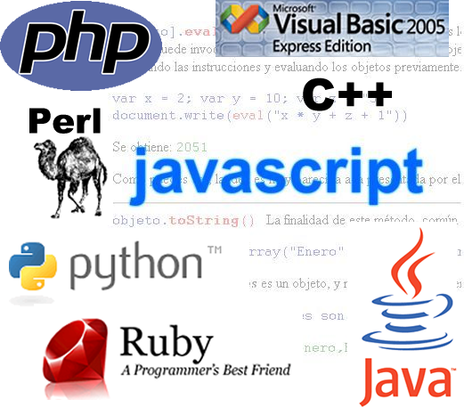
Introducción al software de los sistemas de computación
Software de Programacion
Es el conjunto de herramientas que permiten al programador desarrollar programas informáticos, usando diferentes alternativas y lenguajes de programación, de una manera práctica.
permiten al programador ejercer todas las funciones en cuanto a manejo de sistema, en este grupo podemos encontrar componentes como: editores de texto, enlazadores, depuradores y demás herramientas que ayuden a desarrollar programas informáticos y lenguajes de programación.
Tecnologías de la información y de la comunicación

Slide 7
Introducción al software de los sistemas de computación
Software de Programacion
Incluye entre otros:
Editores de texto: Es un programa que permite crear y codificar archivos digitales compuestos únicamente por texto sin formato, conocidos comúnmente como archivos de texto o texto plano. El programa lee el archivo e interpreta los bytes leídos según el código de caracteres que usa el editor.
Compiladores: es un programa informático que traduce un programa escrito en un lenguaje de programación a otro lenguaje de programación, generando un programa equivalente que la máquina será capaz de interpretar.
Este proceso de traducción se conoce como compilación.
Un compilador es un programa que permite traducir el código fuente de un programa en lenguaje de alto nivel, a otro lenguaje de nivel inferior (típicamente lenguaje de maquina).
De esta manera un programador puede diseñar un programa en un lenguaje mucho más cercano a como piensa un ser humano, para luego compilarlo a un programa más manejable por una computadora.
Tecnologías de la información y de la comunicación

Slide 8
Introducción al software de los sistemas de computación
Software de Programacion
Interpretes: Es un programa informático capaz de analizar y ejecutar otros programas, escritos en lenguaje de alto nivel. A diferencia de los compiladores los intérpretes sólo realizan la traducción a medida que sea necesaria, típicamente, instrucción por instrucción, y normalmente no guardan el resultado de dicha traducción.
Usando un intérprete, un solo archivo fuente puede producir resultados iguales incluso en sistemas sumamente diferentes (ej. Una PC y un Play Station 3). Usando un compilador, un solo archivo fuente puede producir resultados iguales solo si es compilado a distintos ejecutables específicos a cada sistema.
Enlazadores: es un programa que toma los objetos generados en los primeros pasos del proceso de compilación, la información de todos los recursos necesarios (bibliotecas), quita aquellos recursos que no necesita, y enlaza el código objeto con su(s) biblioteca(s) con lo que finalmente produce un archivo ejecutable o una biblioteca.
Tecnologías de la información y de la comunicación

Slide 9
Introducción al software de los sistemas de computación
Software de Programacion
Depuradores: es un programa usado para probar y depurar (eliminar los errores) de otros programas (el programa "objetivo").
El código a ser examinado puede alternativamente estar corriendo en un simulador de conjunto de instrucciones (ISS), una técnica que permite gran potencia en su capacidad de detenerse cuando son encontradas condiciones específicas pero será típicamente algo más lento que ejecutando el código directamente en el apropiado (o el mismo) procesador. Algunas depuradores ofrecen dos modos de operación - la simulación parcial o completa, para limitar este impacto.
Ademas, existen:
Entornos de Desarrollo Integrados (IDE): Agrupan las anteriores herramientas, usualmente en un entorno visual, de forma tal que el programador no necesite introducir múltiples comandos para compilar, interpretar, depurar etc.
Habitualmente cuentan con una avanzada interfaz grafica de usuario (GUI)
Tecnologías de la información y de la comunicación

Slide 10
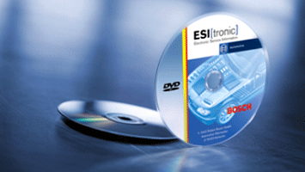
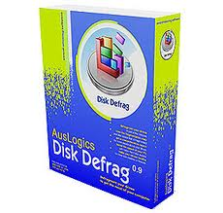
Introducción al software de los sistemas de computación
Software de Diagnostico y mantenimiento
Utilizado para poner a prueba los equipos, encontrar fallas en un periférico, etc.
El mantenimiento que se debe hacer, se puede resumir en tres aspectos básicos importantes, los cuales son:
Diagnóstico.
Limpieza.
Desfragmentación.
Tecnologías de la información y de la comunicación

Slide 11
Introducción al software de los sistemas de computación
Software de Aplicación Estandart
Permiten a los usuarios llevar a cabo las diferentes tareas específicas, en cualquiera que sea el caso que este lo necesite, para facilitar estas tareas.
Este grupo de software está integrado por: editores de texto, antivirus, editores gráficos, bases de datos, telecomunicaciones, juegos de vídeo, software de cálculo numérico y demás aplicaciones que los usuarios utilizamos diariamente para desarrollar cualquier actividad en nuestro computador.
Tecnologías de la información y de la comunicación

Slide 12
Introducción al software de los sistemas de computación
Software de Aplicación a medida
Es aquel que permite a los usuarios llevar a cabo una o varias tareas específicas, en cualquier campo de actividad susceptible de ser automatizado o asistido, con especial énfasis en los negocios. Incluye entre otros:
Aplicaciones para control de sistemas y automatización industrial: en procesos específicos.
Software Médicos (para clínicas y seguimiento de pacientes).
Software para estaciones de servicios. (venta de combustible y contabilidad on line)
Software para el lanzamiento de un cohete espacial
Tecnologías de la información y de la comunicación

Slide 13
Introducción al software de los sistemas de computación
Archivos
Un archivo o fichero es un conjunto ordenado de datos que tienen entre sí una relación lógica y residen en soportes de información, también llamados memorias secundarias auxiliares.
Un archivo está compuesto por estructuras de datos más simples llamadas registros. Todos los registros de un archivo son del mismo tipo, es decir, tienen la misma estructura.
Cada registro está formado por campos, los cuales pueden ser de diferentes tipos, conteniendo información referente a una característica en particular dentro del archivo.
Tecnologías de la información y de la comunicación

Slide 14
Introducción al software de los sistemas de computación
Archivos
Por ejemplo en un archivo de personal, cada registro contiene los campos con los datos de cada empleado (número de DNL nombre y apellido, dirección, fecha de ingreso, sueldo, etc.).
1 Archivo Lógico
10.682.455 López Juan Garay 432 22/08/1997 3528.05
Campos
Tecnologías de la información y de la comunicación

Slide 15
Introducción al software de los sistemas de computación
Archivos
Se llama registro lógico al conjunto de información identificable acerca de uno de los elementos del archivo.
Se llama registro físico o bloque a la cantidad de información que se transfiere físicamente en cada operación de acceso (lectura o escritora) sobre el archivo.
La diferencia entre un registro lógico y uno físico es que:
Un registro lógico es el contiene la información con la que trabaja la aplicación y un registro físico es el que se graba en el dispositivo de almacenamiento.
La transferencia bloque a bloque, se realiza entre una zona de memoria principal asociada a las entradas salidas llamada buffer y el registro físico o bloque.
El tamaño y formato del registro lógico los define el programador y el tamaño del registro físico viene dado por las características físicas del computador.
En general, un bloque contiene uno o más registros lógicos (registros bloqueados), pero puede ocurrir que un registro lógico ocupe más de un registro físico (registros expandidos).
Tecnologías de la información y de la comunicación

Slide 16
Introducción al software de los sistemas de computación
Archivos
Factor de Bloqueo
Se denomina factor de bloqueo al número de registros lógicos que contiene cada registro físico.
En un archivo con registros bloqueados, en una lectura se transfieren a la memoria central registros lógicos a la vez. pero para leer un registro expandido es necesario realizar mas acceso.
Es importante tener en cuenta el factor de bloqueo cuando se diseña un archivo, ya que el bloqueo de registros mejora la velocidad de los procesos de entrada salida y el aprovecha la capacidad del soporte.
Bloque (Factor de Bloqueo = 3)
Registro 1
Registro 2
Registro 3
Campo 1
Campo 2
Campo 3
Tecnologías de la información y de la comunicación

Slide 17
Introducción al software de los sistemas de computación
Archivos
Identificación de un registro
Los registros se pueden identificar de manera única a través de un campo o conjunto de campos denominados llave o clave del archivo y por lo tanto no puede aparecer repetido en otro registro diferente.
Un archivo puede tener una, varias o ninguna clave en sus registros, por ejemplo en un archivo de personal el campo DNI se podría tomar como llave, el registro quedaría totalmente identificado, no pasa lo mismo si tomamos como llave el campo Apellido y Nombre ya que pueden existir empleados con el mismo Apellido y Nombre..
10.682.455 López Juan Garay 432 22/08/1997 3528.05
Campo Clave
Tecnologías de la información y de la comunicación

Slide 18
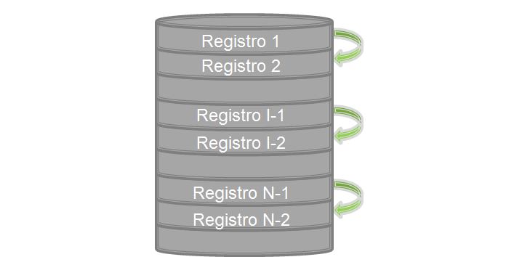
Introducción al software de los sistemas de computación
Archivos
Almacenamiento de ficheros
El tamaño de un archivo está limitado por el del dispositivo que lo contiene, los cuales pueden ser de dos tipos:
Secuenciales o No Direccionables: si se quiere acceder a un registro n hay que leer previamente los n-1 registros anteriores.
Tecnologías de la información y de la comunicación

Slide 19
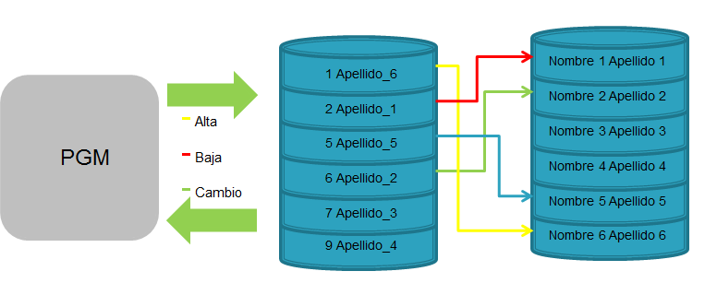
Introducción al software de los sistemas de computación
Archivos
Almacenamiento de ficheros
De acceso directo o direccionables: (se accede directamente al registro físico sin más dar su dirección física, sin tener que recorrer los registros anteriores).
Tecnologías de la información y de la comunicación

Slide 20
Introducción al software de los sistemas de computación
Archivos
Operaciones con ficheros
Creación:
Primera operación sobre un fichero donde se describen los datos y sus características. Se diseña el archivo.
Consulta o Recuperación:
Una vez creado el archivo puede ser necesario realizar distintas operaciones a nivel de registro:
Inserción de un registro nuevo, por ejemplo: se incorpora un empleado nuevo.
Modificación de un registro por cambios en uno o varios campos del mismo, por ejemplo: cambia el domicilio de un empleado.
Tecnologías de la información y de la comunicación

Slide 21
Introducción al software de los sistemas de computación
Archivos
Operaciones con ficheros
Consulta o Recuperación:
Eliminación o borrado de un registro, por ejemplo un empleado que se da de baja. Puede hacerse de 2 formas:
1.- Por marca o borrado lógico: colocar en un campo un valor que será interpretado por los programas de aplicación como registro sin validez.
2.- Eliminación real: hacer inaccesible el registro o bien ocupar su espacio con otros registros.
Borrado o destrucción
Se elimina la información y la estructura del archivo. Finaliza la existencia del archivo.
Tecnologías de la información y de la comunicación

Slide 22
Introducción al software de los sistemas de computación
Archivos
Operaciones con ficheros
Búsqueda:
La mayoría de las operaciones sobre ficheros (lectura, escritura o modificación, borrado) implica realizar una búsqueda de un registro determinado dentro del mismo
Búsqueda Secuencial:
Se recorren todos los registros del archivo desde el principio al fin. hasta encontrar el solicitado.
Comenzamos por el principio del fichero
Leemos un registro completo y lo pasamos a memoria para comprobar el valor/valores de sus campos
Si el registro leído no es el buscado, leemos el siguiente registro y así sucesivamente, hasta el final del fichero
La búsqueda secuencial es muy flexible pero muy ineficiente
Aplicable en archivos con pocos registros o cuando los registros no tienen ningún orden.
Tecnologías de la información y de la comunicación

Slide 23
Introducción al software de los sistemas de computación
Archivos
Operaciones con ficheros
Búsqueda Binaria
Solo aplicable si el fichero está ordenado. La búsqueda binaria en el fichero sólo es posible si los registros son de tamaño fijo
Iniciamos el intervalo de trabajo a todo el fichero
Calculamos el centro del intervalo
Si el valor del campo clave del registro situado en el centro del intervalo coincide con el buscado, la búsqueda termina con éxito
En caso contrario, si el tamaño del intervalo es 1, la búsqueda termina negativamente
Si la clave buscada es menor que la clave del registro, la búsqueda continúa en el subintervalo inferior del mismo modo
Si la clave buscada es mayor que la clave del registro, la búsqueda continúa en el subintervalo superior del mismo modo
Tecnologías de la información y de la comunicación

Slide 24
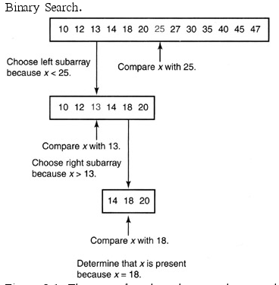
Introducción al software de los sistemas de computación
Archivos
Operaciones con ficheros
Busqueda Binaria
Tecnologías de la información y de la comunicación

Slide 25
Introducción al software de los sistemas de computación
Archivos
Operaciones con ficheros
Búsqueda por bloques
El fichero debe estar ordenado.
Se considera el archivo lógicamente dividido en bloques, se determina primero en que bloque se encuentra el registro, para lo cual se lee el último registro de cada bloque, hasta encontrar el buscado u otro mayor a él, en cuyo caso se pasa a buscar el registro en el bloque anterior. Hallado el bloque se busca secuencialmente en él.
Este método es poco usado ya que es una combinación de los anteriores.
Tecnologías de la información y de la comunicación

Slide 26
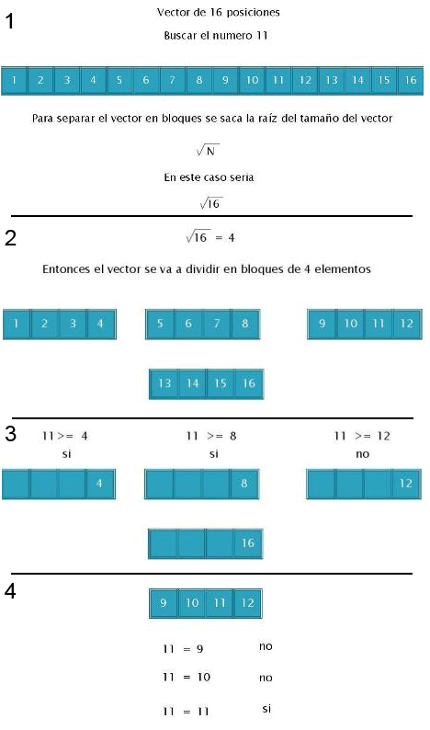
Introducción al software de los sistemas de computación
Archivos
Operaciones con ficheros
Búsqueda por bloques
Tecnologías de la información y de la comunicación

Slide 27
Introducción al software de los sistemas de computación
Archivos
Otras operaciones con ficheros
Ordenación (sort) o clasificación de archivos, consiste en reubicar los registros de tal forma que queden ordenados con respecto a los valores de uno o varios campos denominados clave de ordenación. Existen varios métodos, por ejemplo Inserción, Mezcla.
Concatenación. Dado 2 registros de igual estructura se genera otro en el que figuran todos los registros del primero y a continuación todos los del segundo.
Intersección. De dos registros de igual estructura se obtiene otro donde figuren los registros comunes a ambos.
Fusión. De dos archivos de igual estructura ordenados por una misma clave, se obtiene como resultado otro archivo que contiene los registros de ambos y mantiene la ordenación.
Actualización. Consiste en modificar un archivo (maestro) por medio de otro archivo (de movimientos) que contiene altas, bajas y modificaciones que hay que realizar sobre el archivo maestro para ponerlo al día.
Tecnologías de la información y de la comunicación

Slide 28
Introducción al software de los sistemas de computación
Archivos
Tipos de ficheros o archivos
Clasificación según la longitud de los registros
LONGITUD FIJA: la suma de los caracteres de todos los campos es constante. Todos los registros del archivo tienen la misma longitud.
LONGITUD VARIABLE: Cada registro del archivo puede tener una longitud distinta y esta oscila entre un mínimo y un máximo. Se reserva al comienzo de cada registro una palabra para anotar su longitud.
DELIMITADOS: La longitud del registro es variable y no es posible conocer en cuanto difieren unos de otros. El sistema incluye un carácter especial para indicar el fin del registro.
INDEFINIDOS: La longitud es totalmente variable. El programa del usuario localiza el principio y fin de cada registro.
Tecnologías de la información y de la comunicación

Slide 29
Introducción al software de los sistemas de computación
Archivos
Tipos de ficheros o archivos
Clasificación según el uso que se hace de los archivos
PERMANENTES: Contienen información necesaria para el funcionamiento de una aplicación. Su vida es larga. Son aquellos cuyo registros sufren pocas o ninguna variación a lo largo del tiempo, se dividen en:
Archivos maestros o de situación. Refleja el estado actual de los datos, se actualiza constantemente para reflejar cada nueva situación. Ej. Estado de cuentas de un banco.
Archivos constantes. Su información permanece prácticamente inamovible, en general se utilizan de consulta. Ej. Archivo de códigos postales.
Archivos históricos. Contienen datos que fueron actuales en tiempos anteriores. Se obtienen de los maestros cuando se dejan fuera de uso para fuñiros estadios estadísticos o consultas. Ej. Archivo de las cuentas canceladas.
Tecnologías de la información y de la comunicación

Slide 30
Introducción al software de los sistemas de computación
Archivos
Tipos de ficheros o archivos
TEMPORALES: Contienen información necesaria para un proceso específico. Tienen una vida efímera y una vez realizada su función se cancelan. Se pueden clasificar en:
Intermedios. Se utilizan para pasar información de un proceso a otro.
De maniobras. Se utilizan para no perder información generada por un proceso que por falta de espacio en memoria principal no se puede conservar.
De resultados. Se genera a partir de los resultados finales de un proceso que van a ser transferidos a un dispositivo de salida. Ej. Un fichero de impresión.
Tecnologías de la información y de la comunicación

Slide 31
Introducción al software de los sistemas de computación
Archivos
Organización de Archivos
Usualmente el computador necesita acceder a los archivos ya sea para recuperar la información o para grabarla. El método de acceso determina como pueden recuperarse los registros.
Secuencial: se recorre un registro tras otro, desde el principio al final hasta encontrar el registro buscado.
Métodos de acceso a archivos
Directo o aleatorio: dada una clave se accede directamente al registro, sin tener que recuperar los anteriores.
Tecnologías de la información y de la comunicación

Slide 32
Introducción al software de los sistemas de computación
Archivos
Organización de Archivos
El acceso a un archivo está íntimamente ligado a la forma como están dispuestos los registros en el soporte material, por ejemplo un archivo con organización secuencial no podrá ser accedido de forma directa. Cuando se crea un archivo es necesario especificar qué organización tendrá, ya que esto va a determinar que tipo de acceso podemos utilizar.
Los tipos de organización de archivos son básicamente:
Tecnologías de la información y de la comunicación

Slide 33
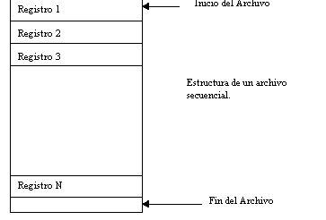
Introducción al software de los sistemas de computación
Archivos
Organización Secuencial
En un archivo organizado secuencialmente, los registros quedan grabados consecutivamente cuando el archivo se usa como entrada.
Los registros se almacenan uno después de otro, sin dejar espacio entre ellos y ordenados según una clave de clasificación.
Tecnologías de la información y de la comunicación

Slide 34
Introducción al software de los sistemas de computación
Organización Secuencial
Operaciones con ficheros secuenciales
Si se usan dispositivos no direccionables secuenciales, (por ej. cinta magnética), se pueden realizar las siguientes operaciones:
Añadir registros, Solo al final del archivo.
Consulta o recuperación, Se leen los registros en forma secuencial hasta encontrar el registro buscado.
Actualización (inserción modificación eliminación), Implica crear de nuevo el archivo. La operación se realiza por medio de un programa que utiliza como entradas el archivo permanente a modificarse (Maestro) y un archivo intermedio (Movimientos) que contiene los cambios a aplicarse en el archivo maestro.
Maestro
Programa
Maestro
Actualizado
Movimientos
Tecnologías de la información y de la comunicación

Slide 35
Introducción al software de los sistemas de computación
Organización Secuencial
Operaciones con ficheros secuenciales
Si se usan dispositivos direccionables, con esta organización, ciertas operaciones se pueden realizar sin tener que crear otro fichero Maestro:
Consulta: Solo con registros de longitud fija (k caracteres cada uno). Se puede utilizar el acceso directo para localizar el registro número n. determinando la dirección de comienzo del mismo en la dirección k.(n-1).
Modificación: Previo localizar el registro, se puede reescribir en él siempre que no se modifique la longitud del registro.
Borrado: Sólo borrado lógico, por marca.
.
Tecnologías de la información y de la comunicación

Slide 36
Introducción al software de los sistemas de computación
Organización Secuencial
Ventajas
Aprovecha bien el espacio.
Sencilla de utilizar.
Aplicable en dispositivos secuenciales.
Desventajas
Falta de flexibilidad (no se pueden realizar todo tipo de operaciones).
Falta de flexibilidad (no se pueden realizar todo tipo de operaciones).
Uso
Cuando se realizan procesos en los que es necesario tener acceso a la casi totalidad de los registros, por ejemplo, liquidar los sueldos de los empleados de una empresa.
Tecnologías de la información y de la comunicación

Slide 37
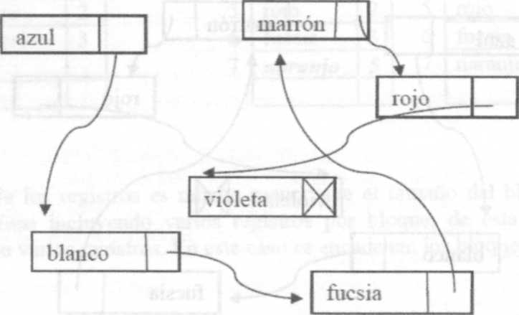
Introducción al software de los sistemas de computación
Organización Secuencial Encadenada
Cada registro contiene, además de los campos de información. un puntero con la dirección del registro siguiente según el orden lógico del archivo, el puntero del ultimo registro contiene una dirección nula..
Las direcciones físicas donde se encuentran los registros son arbitrarias, pero los punteros permiten recorrer el archivo en su secuencia lógica.
Tecnologías de la información y de la comunicación

Slide 38
Introducción al software de los sistemas de computación
Organización Secuencial Encadenada
Operaciones permitidas
Recuperación o consulta: Se accede al primero de la lista, se verifica si es el registro buscado, de no serlo se accede al siguiente de la lista a través del puntero y así sucesivamente hasta encontrar el buscado o el fin del archivo (puntero nulo).
Inserción: Para insertar un registro, se localiza la posición en que se debe insertar (registro anterior y posterior).
Físicamente, se escribe el nuevo registro en una posición de memoria libre, arbitraria, colocándole como dirección de puntero, la dirección que se encuentra como puntero del registro anterior. Por último, se modifica el valor del puntero del registro anterior, colocándole la dirección del registro insertado.
Añadir: Caso especial de inserción, cuando se lo quiere insertar al final del archivo.
Tecnologías de la información y de la comunicación

Slide 39
Introducción al software de los sistemas de computación
Organización Secuencial Encadenada
Operaciones permitidas
Modificación: Si la modificación no altera la longitud del registro ni el valor del campo clave, se localiza el registro y se sobreescribe en la misma posición, caso contrario, primero se inserta un nuevo registro con las modificaciones y luego se borra el registro desactualizado.
Borrado: Para eliminar un registro el archivo, se copia en el puntero del registro anterior la dirección del registro siguiente al que se desea eliminar o sea la dirección que contiene el puntero el resistió que se quiere eliminar.
Tecnologías de la información y de la comunicación

Slide 40
Introducción al software de los sistemas de computación
Organización Secuencial Encadenada
Ventajas
Flexibilidad (se pueden realizar todo tipo de operaciones).
Desventajas
Solo permite consulta secuencial.
Uso
Cuando se realizan procesos en los que se afectan pocos registros, por ejemplo, baja de empleados de una empresa.
Tecnologías de la información y de la comunicación

Slide 41
Introducción al software de los sistemas de computación
Organizacion Secuencial Indexada
Un archivo con esta organización consta de tres zonas o áreas:
De registros:
Posee una organización secuencial pura. Contiene todos los registros de datos, ordenados según un campo clave. Está dividida en una serie de segmentos o tramos lógicos, formados por registros consecutivos.
De índice:
Es una estructura, con organización secuencia] pura, creada y gestionada por el sistema, con una cantidad de registros muy inferior al total de registros del archivo. Cada registro está formado por solo dos campos: un campo clave o llave (contiene la clave más alta de cada segmento) y otro campo dirección (contiene la dirección de comienzo de dicho segmento).
Por cada segmento o tramo en la zona de registros, existe un registro en la zona de índices.
El sistema accede primero a la zona de índices y a Través de esta accede directamente a un segmento de la zona de registros.
Tecnologías de la información y de la comunicación

Slide 42
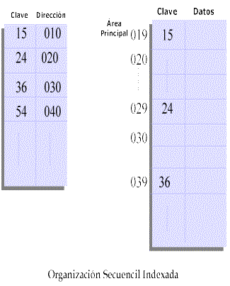
Introducción al software de los sistemas de computación
Organización Secuencial Indexada
De desbordamiento (overflow): Contiene los nuevos registros que no pueden ser agregados al área de registros, ya que para ello hay que reorganizar el archivo por tratarse de una estructura secuencial pura.
En esta zona los registros están desordenados, ya que cada registro nuevo se añade al final de la misma.
El tipo de sus registros contiene un campo clave identificador.
Los registros están situados en un soporte direccionable por el orden de los valores indicados por la clave.
Existe un índice con cada una de las posiciones direccionables que almacena la dirección de la posición y el valor de la clave, es decir, en el índice encontramos la clave del último registro y la dirección de acceso al primer registro bloque.
Tecnologías de la información y de la comunicación

Slide 43
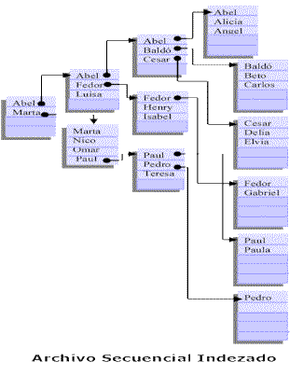
Introducción al software de los sistemas de computación
Organizacion Secuencial Indexada
Tecnologías de la información y de la comunicación

Slide 44
Introducción al software de los sistemas de computación
Organizacion Secuenciales Indexada
En esta organización se pueden realizar las siguientes operaciones:
Recuperación o consulta: Se pueden realizar de forma secuencial, pero conocida la llave esta organización permite acceder al registro sin pasar por los registros anteriores:
Se leen las llaves secuencialmente en la zona de índices hasta encontrar un valor de llave mayor o igual a la del registro buscado.
Encontrado dicho valor, se obtiene el contenido del campo dirección.
Con esa dirección se accede a la zona de registros, secuencialmente hasta encontrar el registro buscado o uno con valor de llave mayo
Inserción: Solo se puede añadir registros al final del archivo (añadir), ya que se trata de una organización secuencial pura.
Modificación: Si la modificación no altera la longitud del registro ni el valor del campo clave, se localiza el registro y se sobreescribe en la misma posición, caso contrario, habría que reorganizar el fichero completo.
Eliminación: Solo es posible el borrado lógico.
Tecnologías de la información y de la comunicación

Slide 45
Introducción al software de los sistemas de computación
Organizacion Secuencial Indexada
Ventajas
Rápido acceso por medio de la clave del registro.
Inconvenientes
Utiliza espacio adicional para el área de índices.
No se pueden introducir nuevos registros en el fichero sin una reorganización.
Si se utiliza zona de desbordamiento, en la consulta habría que buscar en la zona de registros donde debería estar y luego en la de overflow.
Tecnologías de la información y de la comunicación

